Slide 1
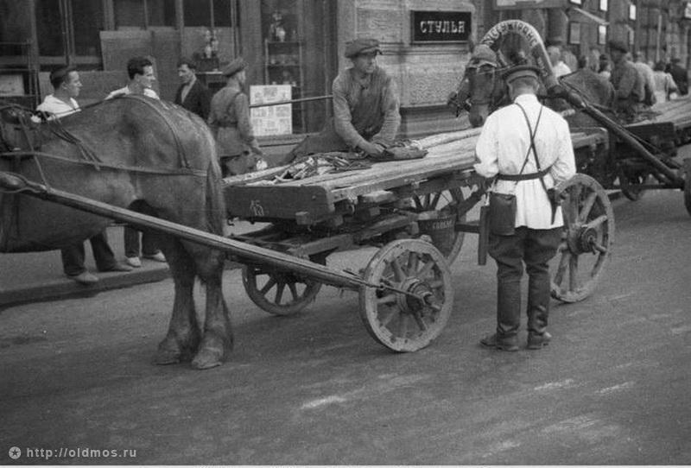
По страницам памяти

Slide 5
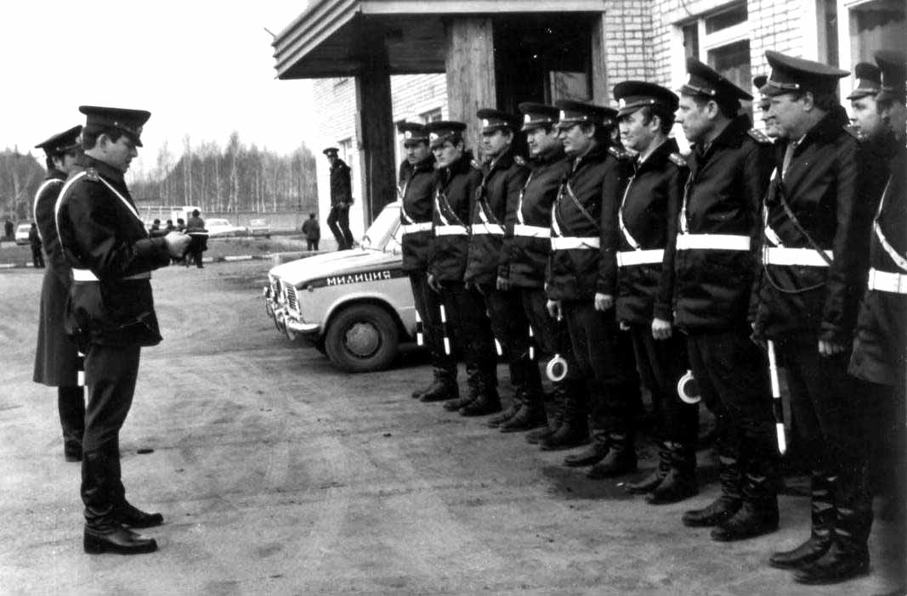

Slide 6
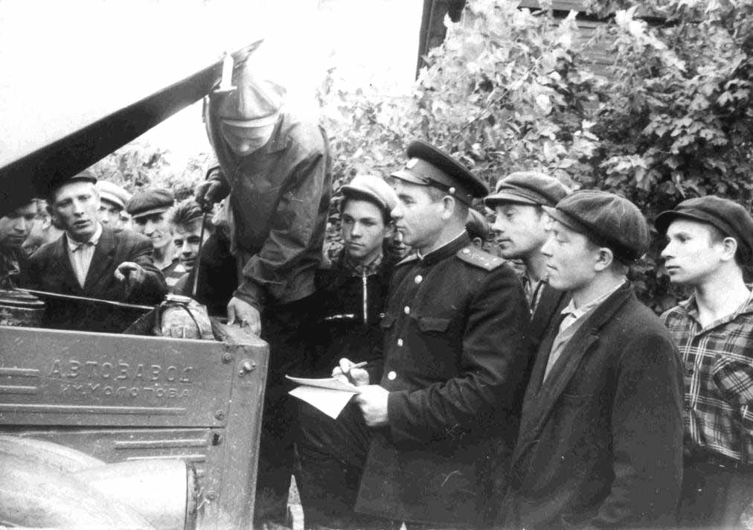

Slide 7
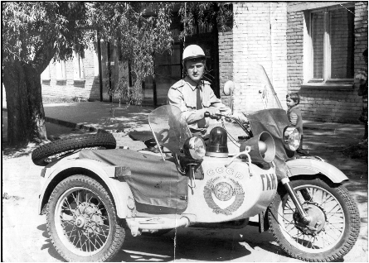

Slide 8
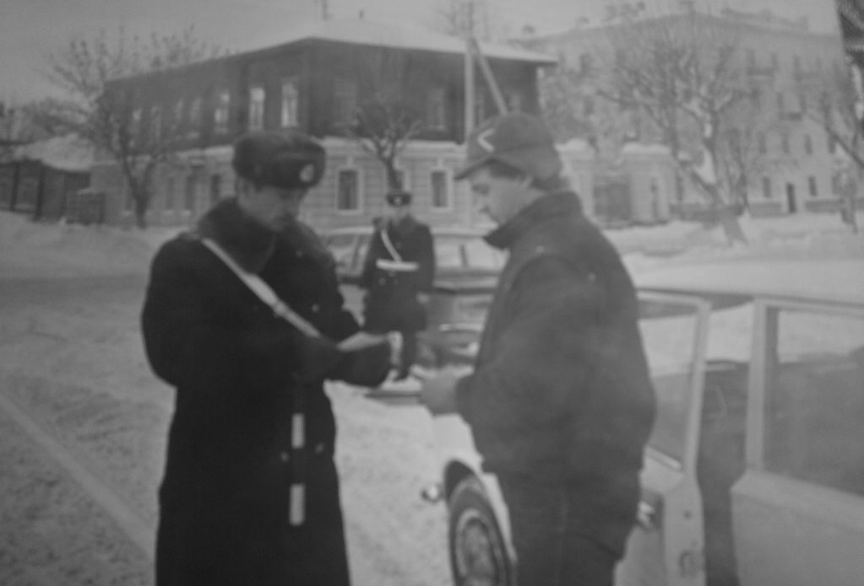

Slide 9
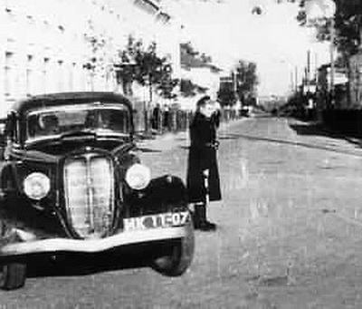

Slide 10
За семь десятков лет прошедших этих ГАИ немало отвратило бед, Законность и порядок - слова эти Ведь вовсе не слова - на зло ответ.

